Slide 1




TOOLKIT
Mapa de
Stakeholders
Traducción y contribución:
Juan Cruz Bruni
Method Expert - Innovation Team Argentina
Valeria Cremona
Method Expert - Innovation Team Argentina
Get the latest version of this deck.
Enterprise Design Thinking Toolkit •© 2021 IBM Corporation

Slide 2
Mapa de
Stakeholders
30 min
IntroducciÓn
¿Por qué hacemos esto?
Para reflexionar en equipo acerca de quiénes son los involucrados en el proyecto, sus expectativas, sus relaciones, de manera de comunicarnos con ellos efectivamente.
Enterprise Design Thinking Toolkit •© 2021 IBM Corporation

Slide 3
Mapa de
Stakeholders
30 min
IntroducciÓn
¿Cuándo utilizar esta actividad?
Recomendamos usar esta actividad tan pronto sea posible. Esto garantizará que el equipo tenga claridad acerca de quién es relevante en cada porción del trabajo.
Enterprise Design Thinking Toolkit •© 2021 IBM Corporation

Slide 4


Slide 5
Mapa de
Stakeholders
30 min
IntroducciÓn
El tiempo sugerido para esta actividad es de 30 minutos,
¡pero tú decides!
•Habla menos, escribe más. Escribe o dibuja tus ideas en los stickies antes de contarlas. Durante las discusiones, captura los puntos clave en stickies y ponlos en la pared.
•No hay ideas malas. Empieza por lo grande. Recolecta las ideas de todos, agrupa y busca patrones. Identifica las grandes ideas.
•Mantente enfocado en el usuario. Cuenta historias acerca de tu usuario para mantenerlo como el foco de atención.
•Todos participan. Todos tienen un marcador y un block de stickies.
•Mantén a todos atentos. Evita conversaciones paralelas. Usa el “parking lot” para capturar puntos fuera del tema central.
•Atente a los tiempos de la agenda. Para lograr los objetivos necesitamos mantenernos dentro del plan.
•Sí, y… En lugar de descartar ideas, oblígate a construir sobre ellas.
Enterprise Design Thinking Toolkit •© 2021 IBM Corporation

Slide 6
Preparados…
Listos…
¡Ahora!

Slide 7

PREPARAciÓn
Necesitas un espacio, como una pizarra, para colocar stickies y escribir.

Slide 8

Identificar
Identifiquen a todos los stakeholders, es decir, los involucrados y/o impactados por el proyecto. Incluyan su título o rol si lo conocen.

Slide 9
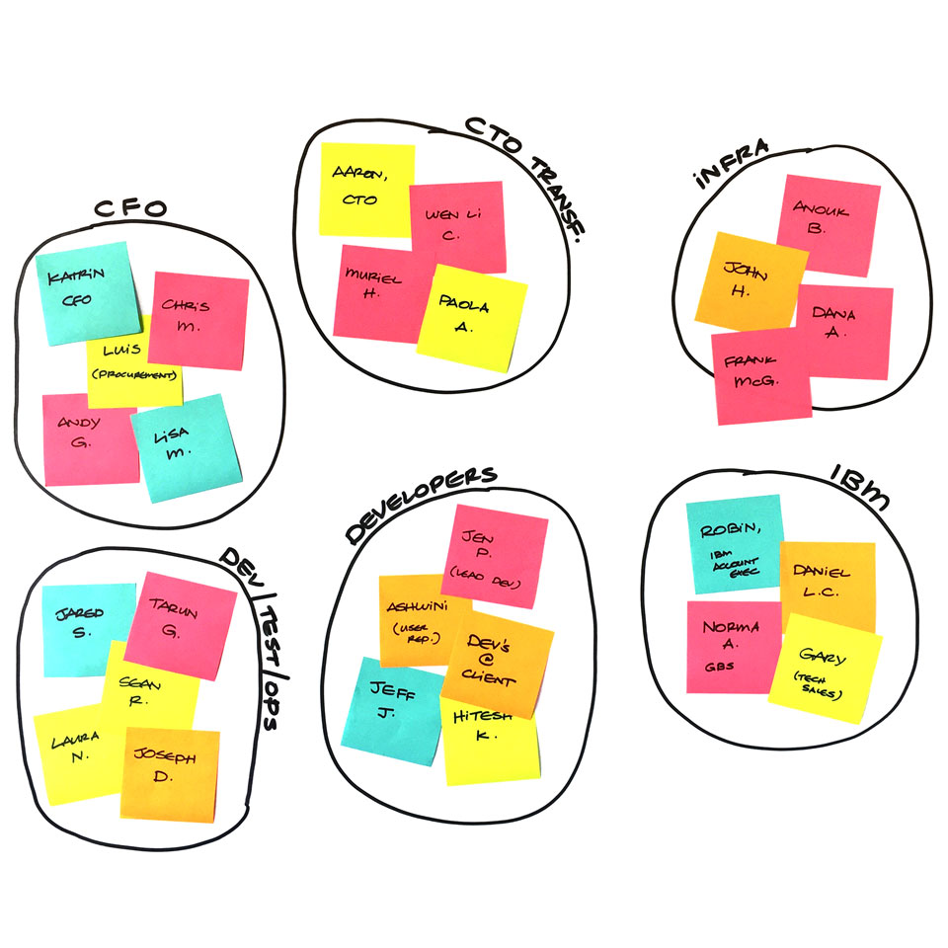
Agrupar
Si identifican grupos, circúlenlos y etiquétenlos.

Slide 10
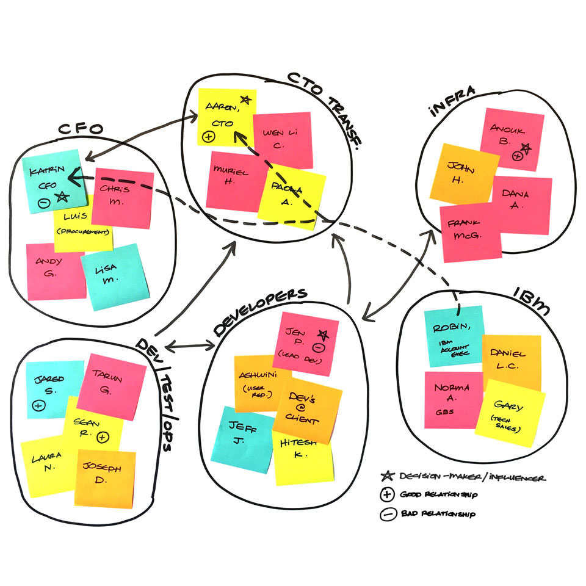
conectar
A medida que los identifican, conéctenlos con líneas para representar las relaciones entre ellos.
Piensa: ¿Cómo dependen entre sí?, ¿Cómo interactúan?

Slide 11

Mapa de
Stakeholders
30 min
Playback
Asigna a una persona para exponer el Mapa de Stakeholders.
Describan los objetivos y relaciones de los stakeholders. Identifiquen las preguntas que tenga el equipo.
Enterprise Design Thinking Toolkit •© 2021 IBM Corporation

Slide 12
Mapa de
Involucrados

